Slide 1



Elitismo, tratamento de restrição e R-NSGA-III na decomposição interativa de monólitos em microsserviços
Um experimento com decisores simulados por personas
Alunos: Domini , Lucas Sarri e Lucas Garcia
Disciplina: Tópicos Avançados em Engenharia de Sistemas de Software II

Slide 2
Contextualização
Desafios & Oportunidades
Decomposição de monólitos em microsserviços
01
Distribuição Funcional: A migração de sistemas monolíticos para microsserviços exige definir como as funcionalidades serão distribuídas.
02
Objetivos Conflitantes: A decomposição envolve métricas opostas, como coesão, acoplamento e sobrecarga de comunicação.
account_tree
Visão Geral da Abordagem
Equilíbrio entre automação algorítmica e expertise do engenheiro para otimização da arquitetura.
Uso de SBSE: Técnicas de Engenharia de Software Baseada em Busca auxiliam na identificação de arquiteturas candidatas.
03
04
Participação Humana: A atuação do engenheiro permite incorporar conhecimento tácito e preferências na otimização.

Slide 3
Objetivo e questões de pesquisa
QP1
O uso de elitismo altera a qualidade das fronteiras finais?
track_changes
Objetivo Geral
Avaliar como diferentes configurações da ferramenta i-toMicroservices influenciam a qualidade das fronteiras finais de soluções.
QP2
O tratamento de restrição (PENALTY ou KILL) altera a qualidade das fronteiras finais?
QP3
O R-NSGA-III produz fronteiras de qualidade diferente da obtida com o NSGA-III?

Slide 4

Persona e intervenções
P3
Perfil & Foco de Extração
P3 — Extrator de Domínio Veloz: Prioriza a identificação e a extração rápida de domínios.
01
Critérios & Operador Preferido
Seleciona soluções considerando principalmente coesão e sobrecarga de comunicação. Prefere o operador Dividir e realiza poucos movimentos de ajuste.
02
Restrições de Operação
Evita ativamente a utilização dos operadores Unir e Congelar.

Slide 5
O que foi avaliado?
01
Algoritmos Avaliados
NSGA-III e R-NSGA-III
tune
Visão Geral do Experimento
Avaliação das configurações da i-toMicroservices
Dois sistemas: Spring PetClinic e JPetStore.
Oito configurações (C1 a C8).
Cinco execuções por configuração e sistema.
02
Configurações & Parâmetros
• Elitismo: ON ou OFF
• Tratamento de restrição: PENALTY ou KILL
03
Indicadores Utilizados (Métricas)
Hypervolume (HV), IGD+ e distância euclidiana média ao ideal (ED)

Slide 6
Configuração | Algoritmo | Elitismo | Restrição
C1 | NSGA-III | ON | PENALTY
C2 | NSGA-III | OFF | PENALTY
C3 | R-NSGA-III | ON | PENALTY
C4 | R-NSGA-III | OFF | PENALTY
C5 | NSGA-III | ON | KILL
C6 | NSGA-III | OFF | KILL
C7 | R-NSGA-III | ON | KILL
C8 | R-NSGA-III | OFF | KILL

Slide 7
Resultados: Spring PetClinic
Desempenho Geral
C3 obteve as melhores médias nos três indicadores.
analytics
C3 — R-NSGA-III
Melhores médias · Elitismo ON · PENALTY
emoji_events
0,856HV ↑ (Hypervolume)
Significância Estatística
As diferenças entre as configurações não foram estatisticamente significativas nos testes globais.
analytics
0,130IGD+ ↓ (Inverted Generational Dist.)
0,643ED ↓ (Euclidean Distance)
Conclusão Descritiva
Os resultados sugerem vantagens descritivas de C3, mas não comprovam sua superioridade estatística.
lightbulb

Slide 8
Resultados: JPetStore
analytics
Melhores Configurações
Desempenho por indicador visualizado
Destaque: Configuração C4
Algoritmo: R-NSGA-III · Elitismo: OFF · PENALTY
emoji_events
1,028 HV ↑ (Melhor: C4)
Desempenho Geral
C4 apresentou as melhores médias em dois dos três indicadores (HV e ED).
analytics
0,089 IGD+ ↓ (Melhor: C2)
0,442 ED ↓ (Melhor: C4)
Resultado Estatístico
Foram identificadas diferenças globais significativas nos três indicadores (p < 0,001).
lightbulb

Slide 9
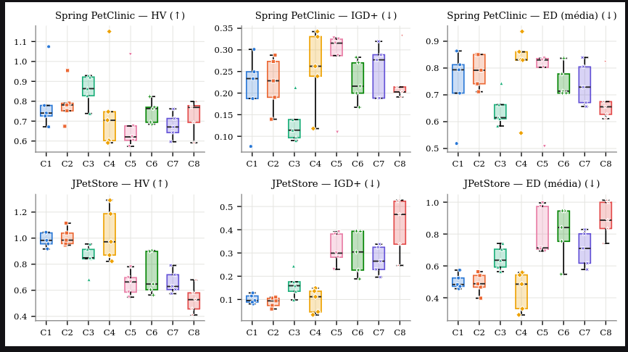

Slide 10
Principal resultado estatístico
PENALTY × KILL: o resultado mais expressivo
query_stats
Contrastes Significativos (3/3)
fact_check
Detalhamento das Evidências
No JPetStore, PENALTY apresentou resultados mais favoráveis que KILL nos quatro contrastes que isolam o tratamento de restrição.
Três desses contrastes apresentaram diferenças estatisticamente significativas em HV, IGD+ e ED, após a correção FDR-BH.
No Spring PetClinic, não foram encontradas diferenças globais significativas.
3/3 — C1 × C5
Indicadores significativos (HV, IGD+, ED)
3/3 — C2 × C6
Indicadores significativos (HV, IGD+, ED)
lightbulb
Mensagem Principal
O tratamento de restrição apresentou evidências mais consistentes de influência na qualidade das fronteiras do que os outros fatores avaliados.
3/3 — C4 × C8
Indicadores significativos (HV, IGD+, ED)
8

Slide 11
Sugestões de melhorias na ferramenta
Melhorias identificadas durante as execuções
auto_awesome
verified_user
badge
SUGESTÃO 01
Destaque das melhores soluções por objetivo
Identificar automaticamente, por cores ou indicadores, as candidatas com maior coesão, menor acoplamento e menor overhead.
SUGESTÃO 02
Validação das operações de divisão
Impedir a confirmação de divisões sem movimentação de métodos, exibindo uma orientação na própria tela.
SUGESTÃO 03
Descrição da persona selecionada
Apresentar suas características, preferências e restrições de comportamento diretamente no launcher.
10

Slide 12
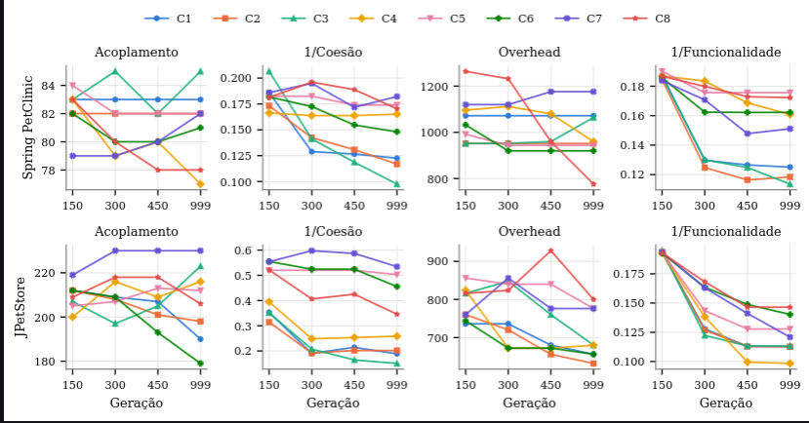

Slide 13
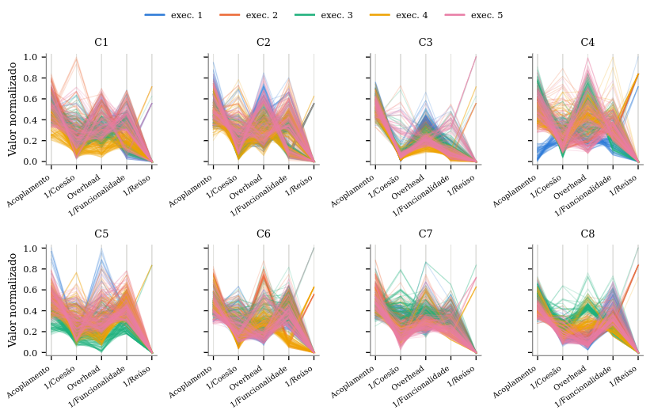
Spring Petclinic

Slide 14
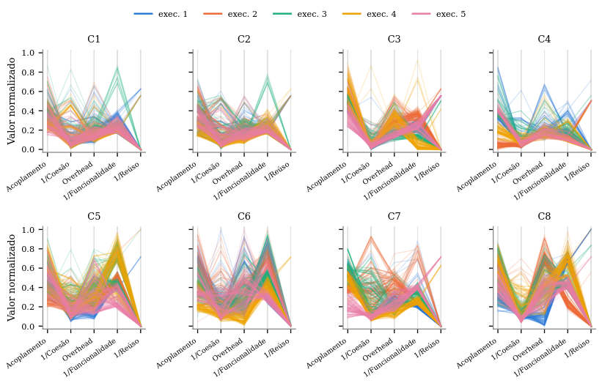
Jpet Store

Slide 15
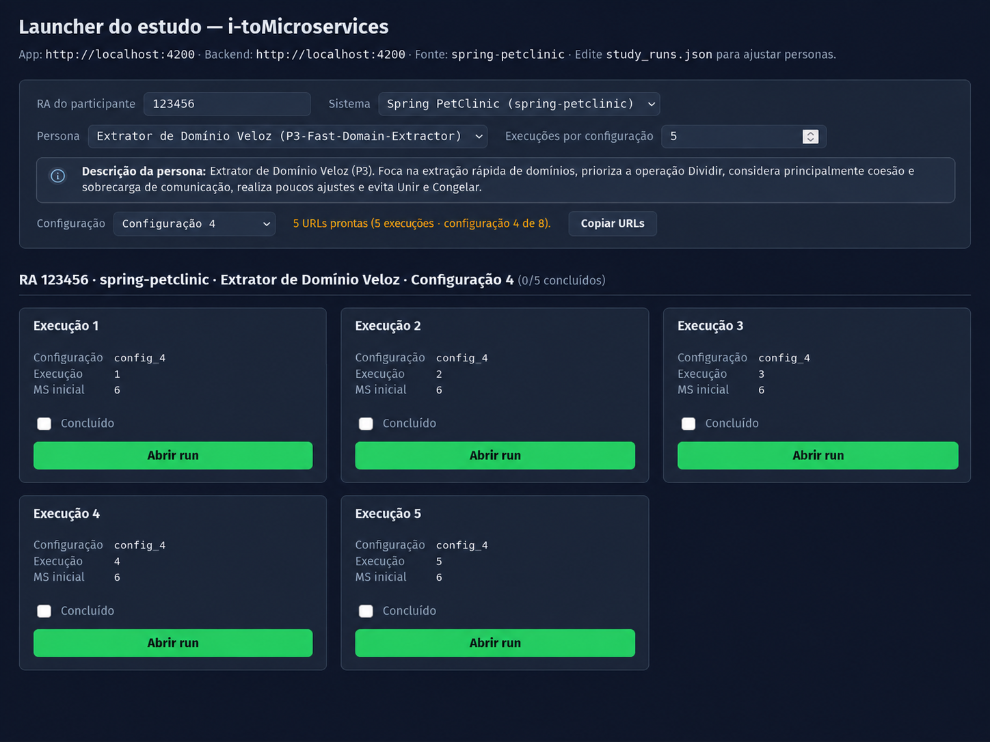

Slide 16
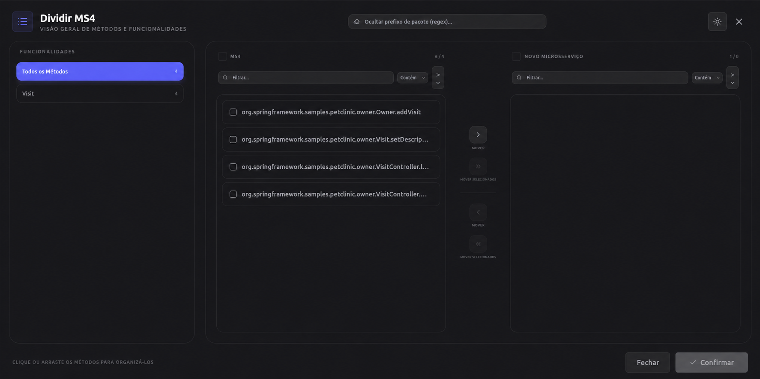

Slide 17
Opinião e Avaliação do Experimento
Impressões gerais e análise da execução
science
rate_review
AVALIAÇÃO DA EXECUÇÃO
Execução do Experimento
Nossa perspectiva detalhada sobre a condução metodológica, desafios operacionais e a dinâmica durante a realização dos testes práticos.
VISÃO GLOBAL
Opinião Geral
Balanço geral sobre os resultados obtidos, aprendizados principais e percepção da equipe em relação ao impacto global do estudo.

Slide 18
Conclusão
Principais conclusões do experimento
star
shield
account_tree
QP1
Elitismo
Não foram encontradas evidências estatísticas de melhoria consistente ao ativá-lo.
QP2
Tratamento de Restrição
PENALTY apresentou vantagens significativas em determinados contrastes do JPetStore.
QP3
Algoritmo
NSGA-III e R-NSGA-III apresentaram comportamentos diferentes entre os sistemas, sem superioridade estatística consistente nos contrastes que isolam esse fator.

